Slide 1
청년 행복주택 알리미
청년 주거 문제를 해결을 위한 행복주택 정보 공유 플랫폼
발표자 : 이수하
팀원 : 김선진, 박성현, 황교은

Slide 2
목차
문제인식
개발목표
시장분석
지표
기대효과

Slide 3
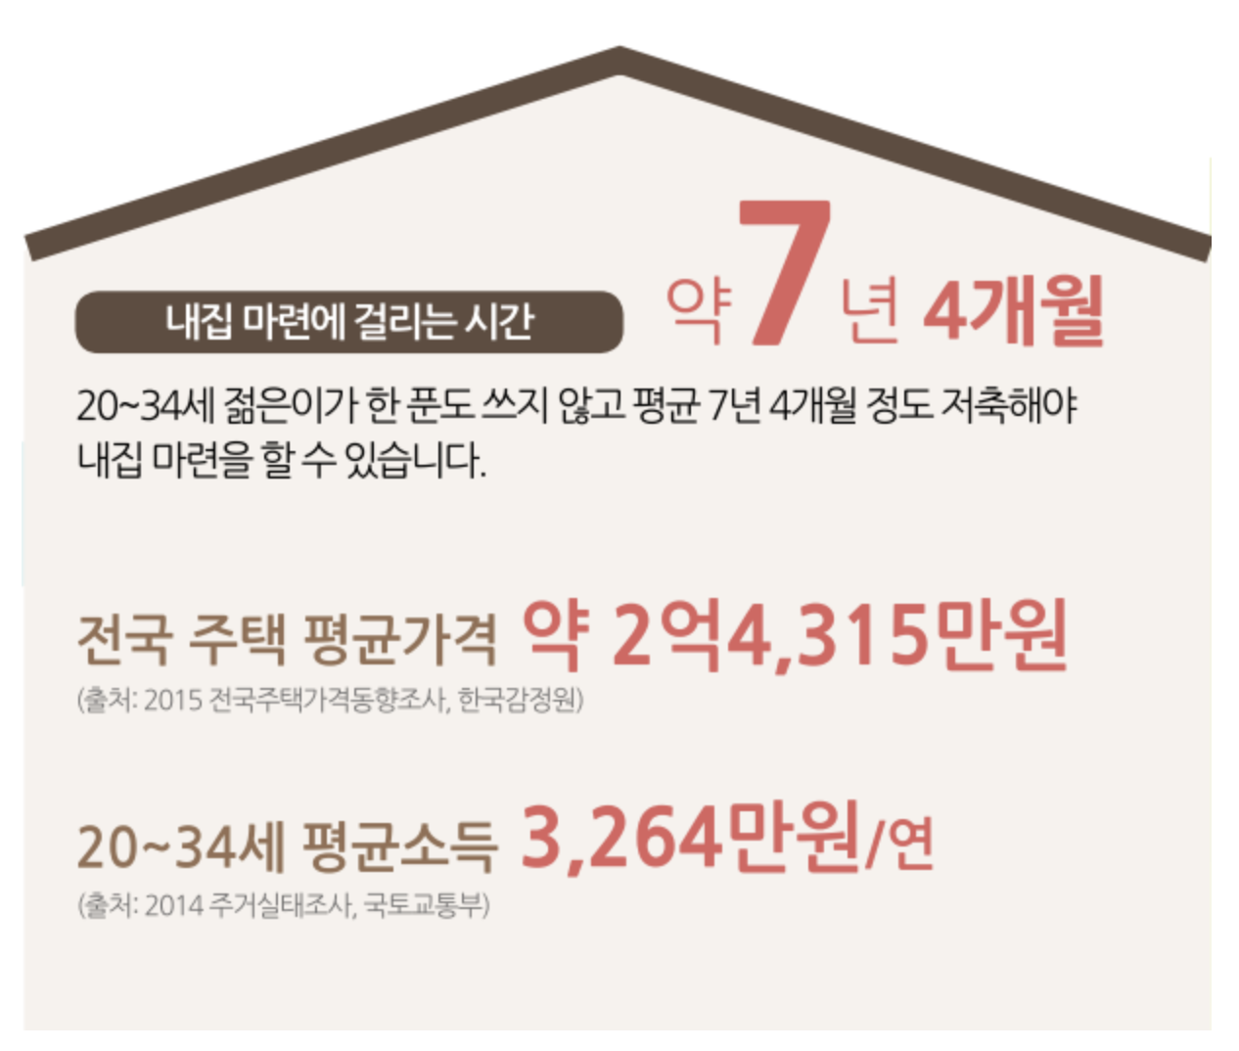
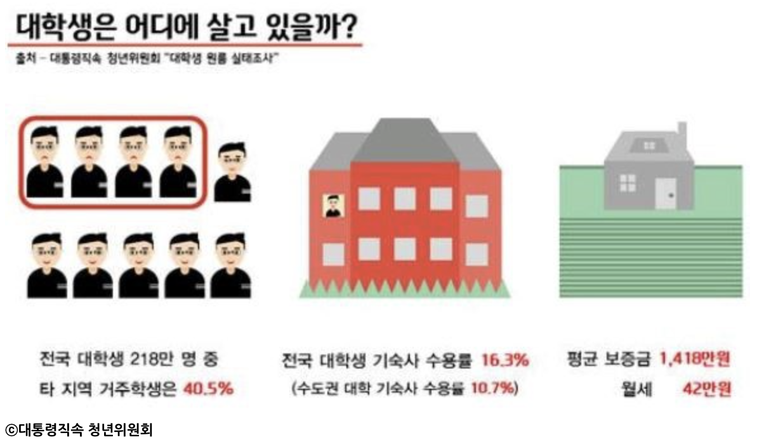
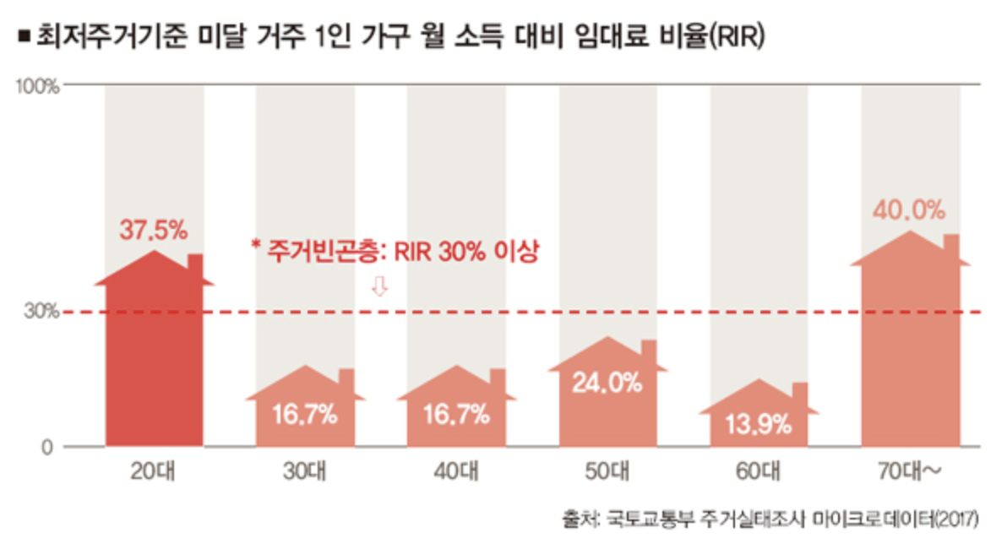
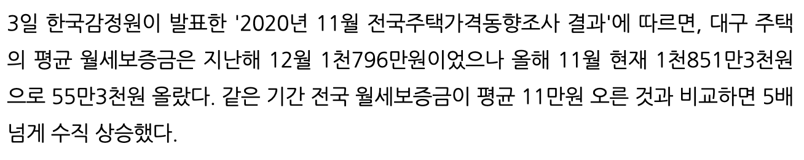
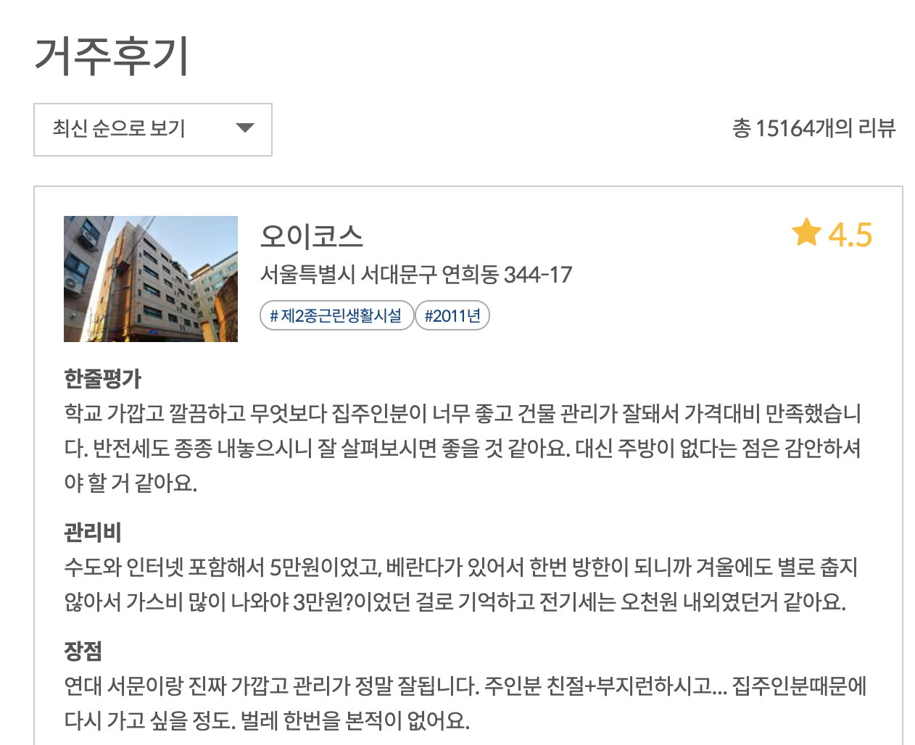
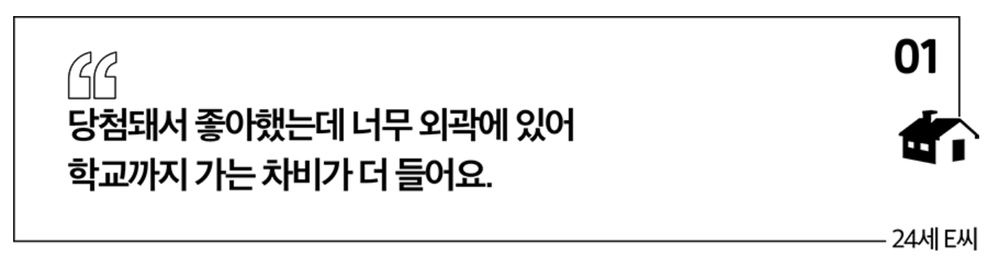
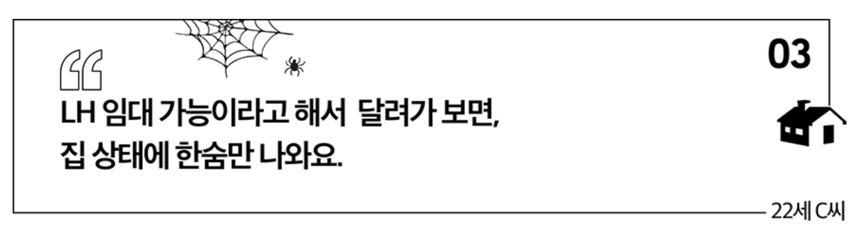
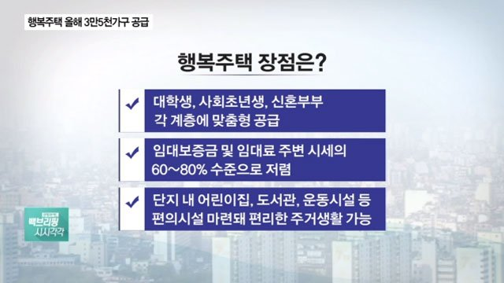
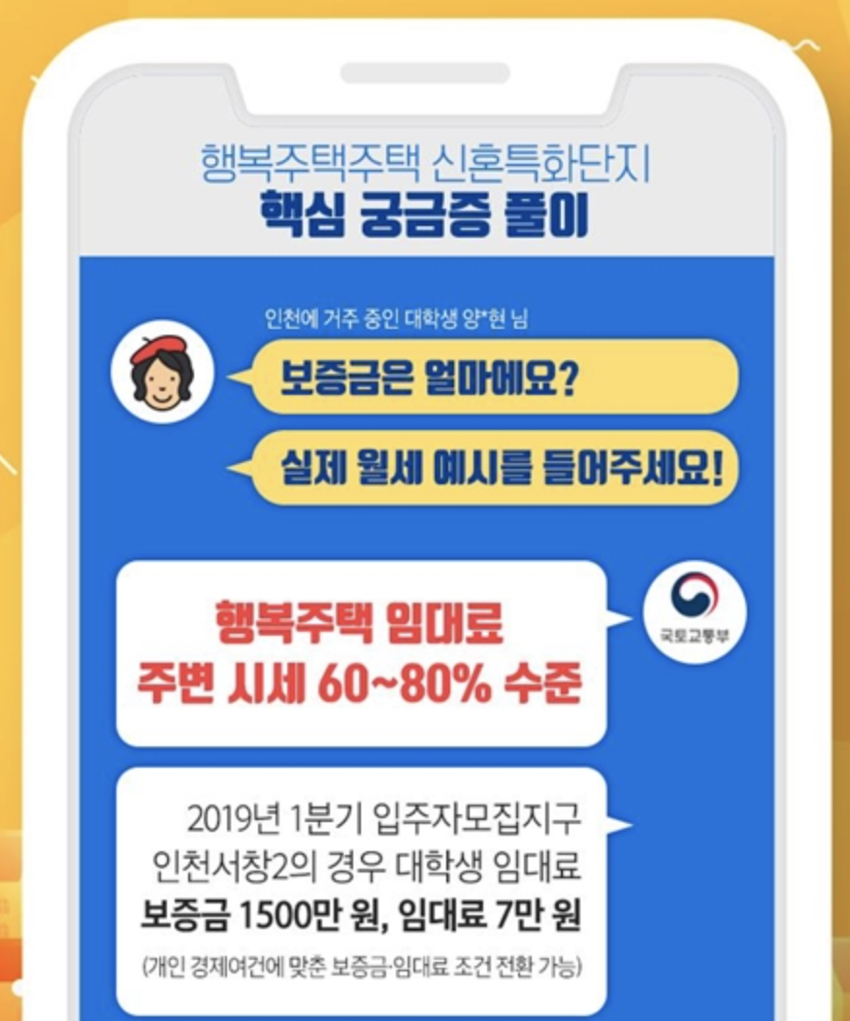
문제인식
부동산 폭등으로 인한 재산에 맞는 집 찾기가 어려움
행복주택에 관한 정보가 부족함
거주 후기를 공유할 수 있는 플랫폼이 없음
평균 보증금 1,418만원
월세 42만원
vs
보증금 1,500만원
월세 7만원
정보 및 거주 후기 공유
제안하고자 하는 방향
입주민 소통 활성화를 통한 자료 및 정보공유
거주 후기 공유를 통해 행복주택 선호도 증가
행복주택 선호도가 높아지면 주택 시장 공급량 증가 및 전월세 감소 효과 기대
서민의 주거안정 및 주거수준향상

Slide 4
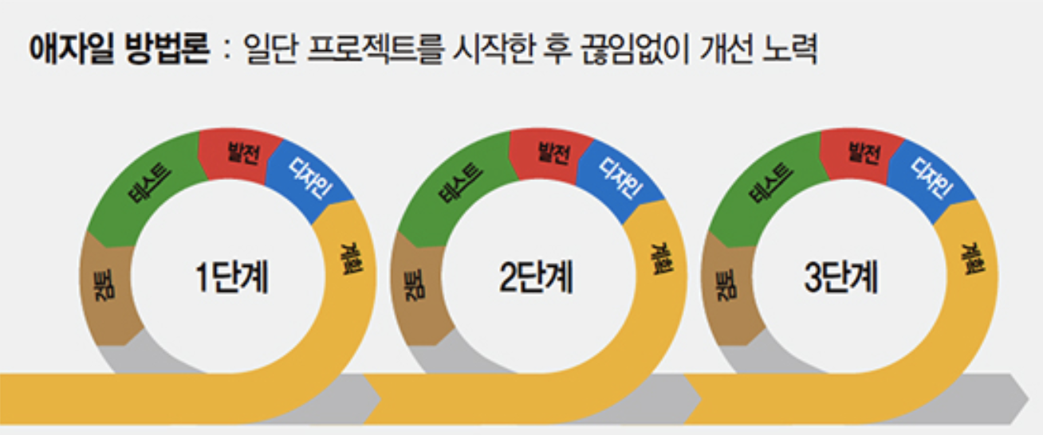
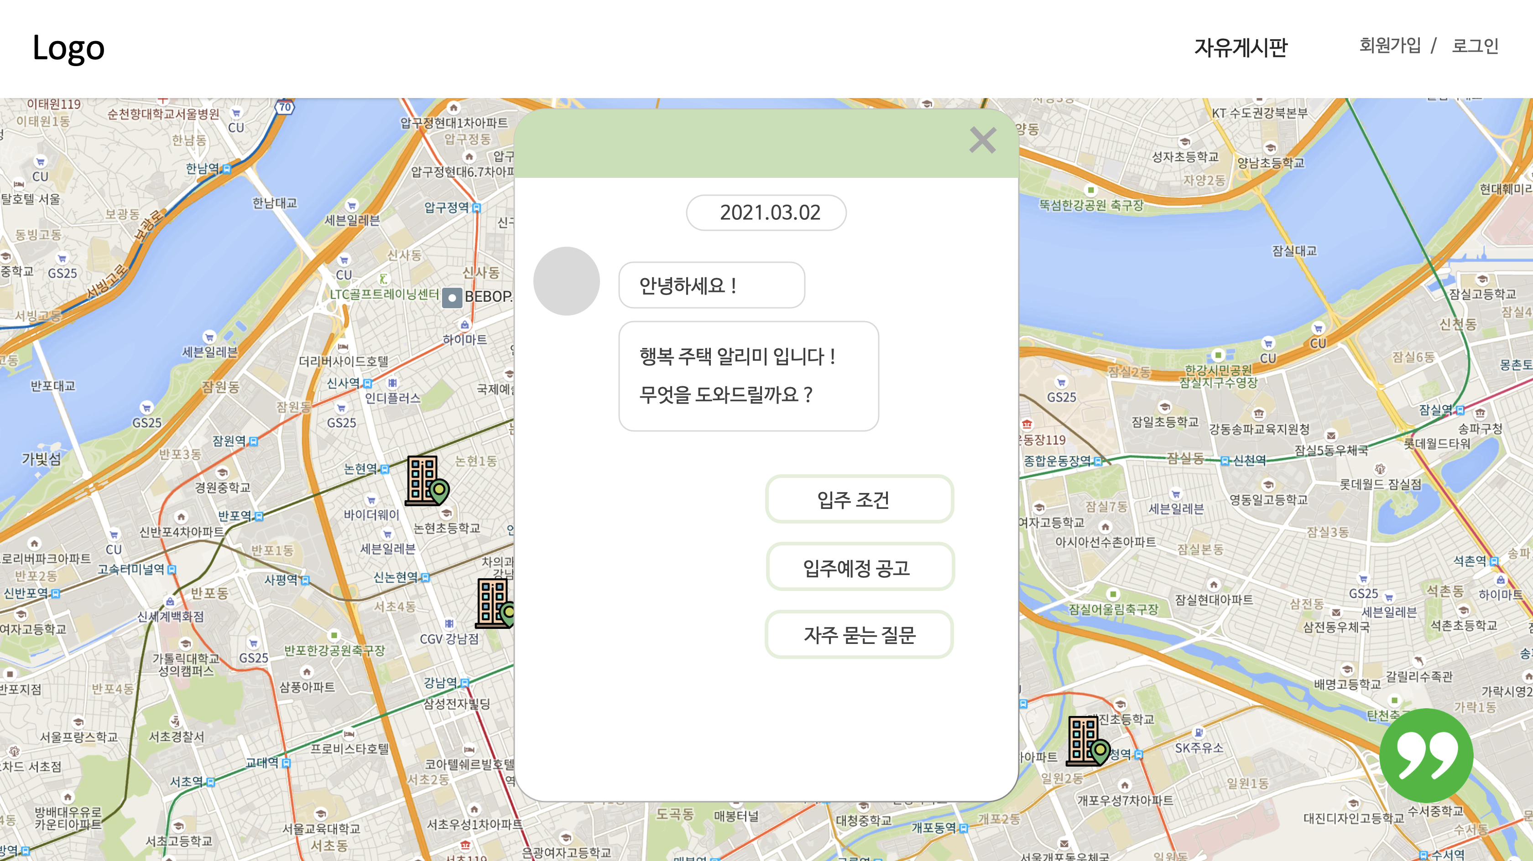
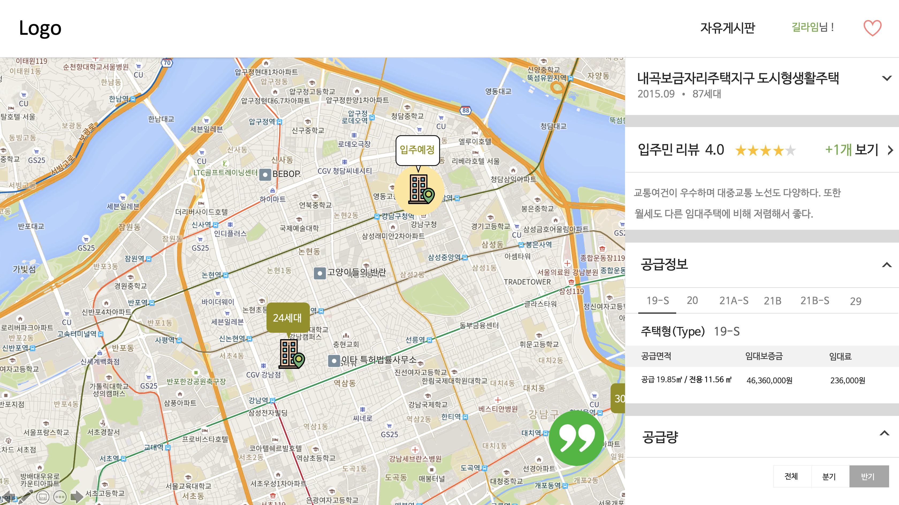
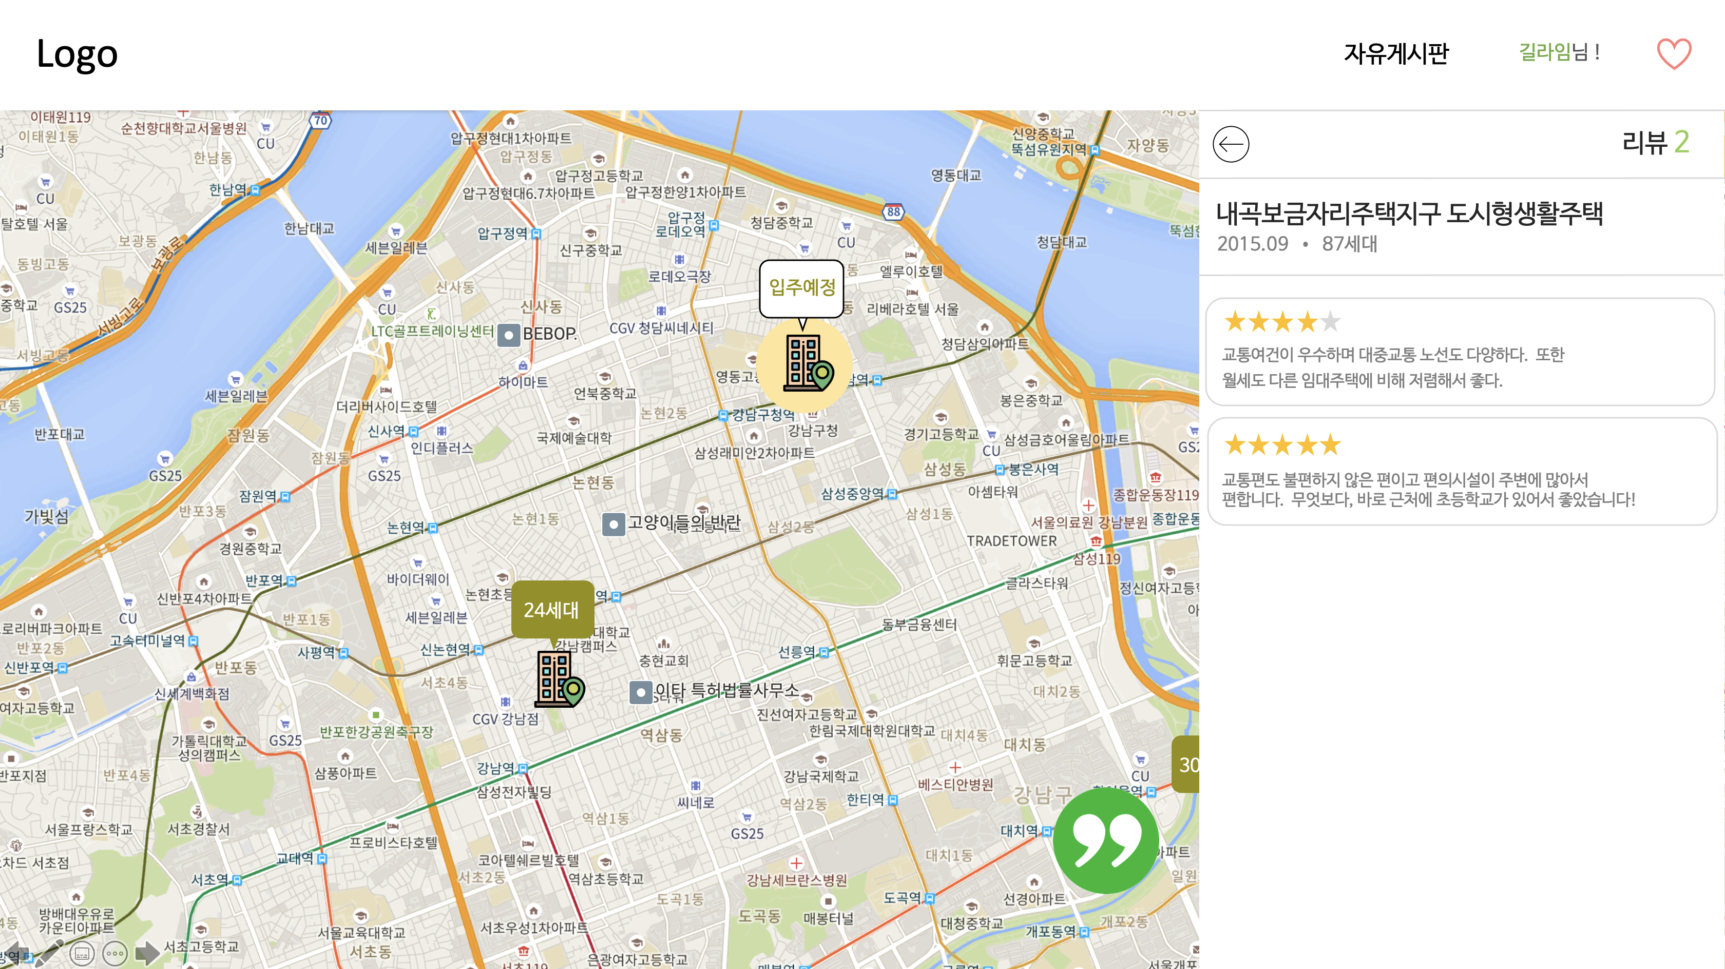
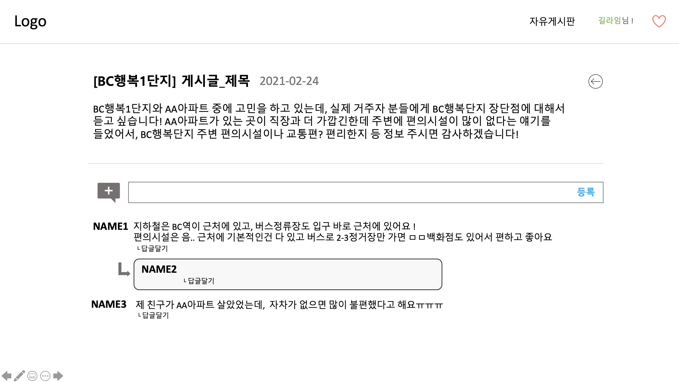
개발목표
단계
1단계
3월 16일
메인화면
요구사항수집
2단계
4월 27일
주택 상세 정보
공급 화면
주택 공급량
분석
거주 후기 화면
니즈 검증
거주 후기
데이터 수집
3단계
5월 11일
챗봇
자유게시판
서비스 배포
기간
기능
챗봇 화면
주택 상세 정보 및 공급화면
목적
품질목표
서비스 배포
100명 동시접속
로그 관리
보안성
AWS EC2
부하분산 테스트
node.js 의 Winston
OWASP
(csrf, xss, sql injection)
거주 후기 화면
자유게시판 – 정보공유 화면
챗봇 제공
주택 공급 유무 분기/반기별 통계 수치로 제공
거주 후기 등록
자유게시판 제공
원하는 정보를 간편하게 획득
사용자가 원하는 주택의 예상 공급을 확인
주택의 신뢰도 및 새로운 정보 획득
자유로운 정보 공유
기술목표
제품화 가능한 프로토타입

Slide 5



시장분석
실매물
제공이 중요
민간
거주 정보
후기가 중요
행복주택 시장
서비스와 연관된 인접시장
주거 문제를 해결하고자 하는 정부
정부
지자체, LH, SH
서비스 점유 시 타겟
주택 공급을 제공하는 기관
거주후기 비공유
거주후기 공유
청년
목표
영역
B2G
초기 핵심타겟
주거지가 필요한 청년
정부가 제공하는 행복주택 시장에
거주후기를 제공하는 플랫폼은 없음
주거 복지 정보
제공이 중요
행복주택 거주
정보 후기가 중요
정부

Slide 6
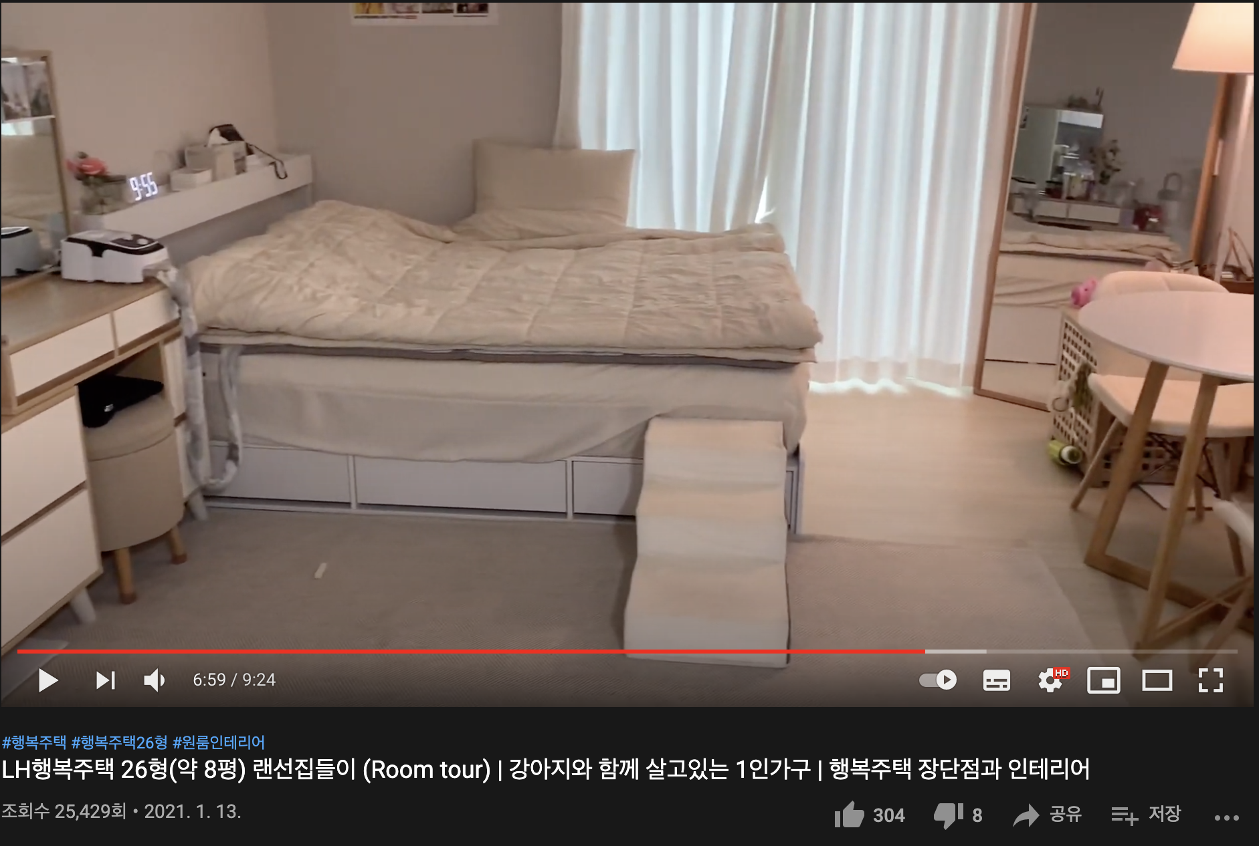



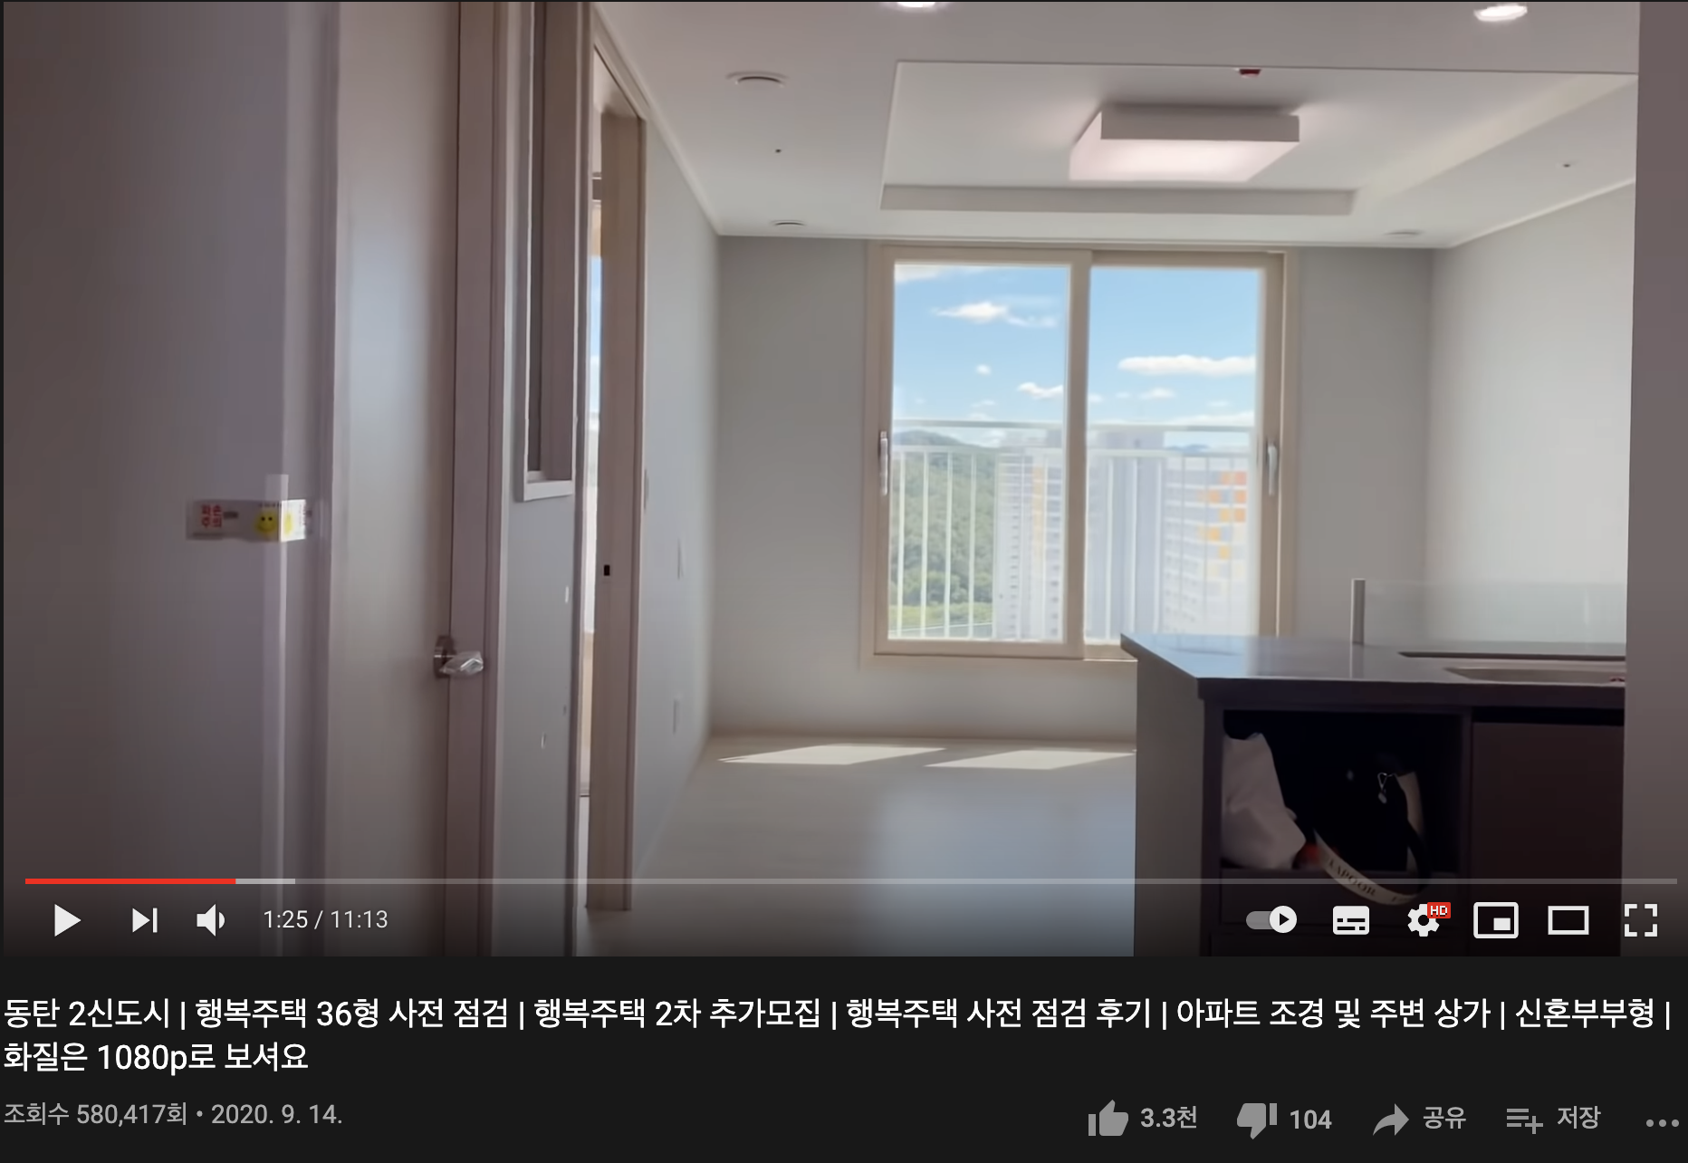


지표
20년 9월 기준 조회수 약 58만회, 좋아요 3.3천
https://www.youtube.com/watch?v=HygITMbBLK4

Slide 7
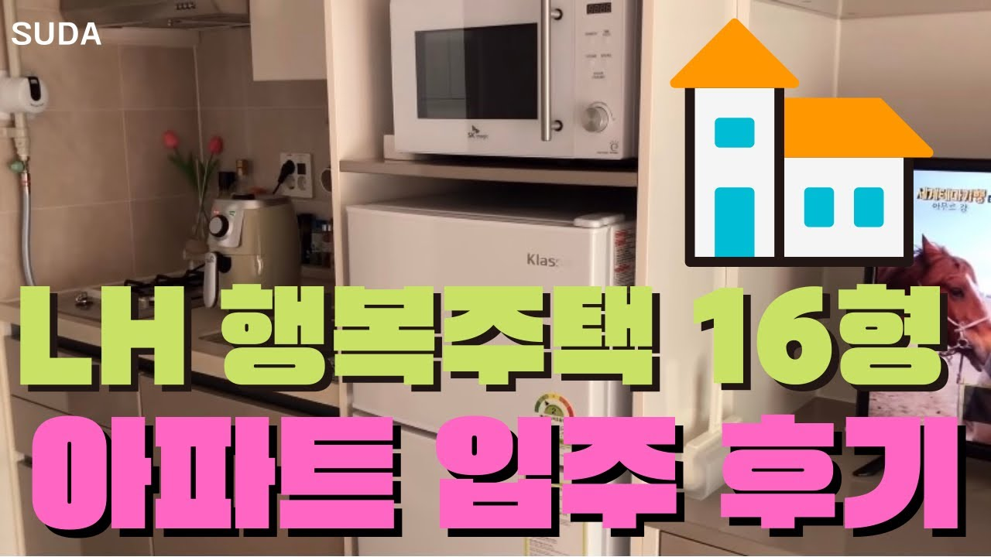
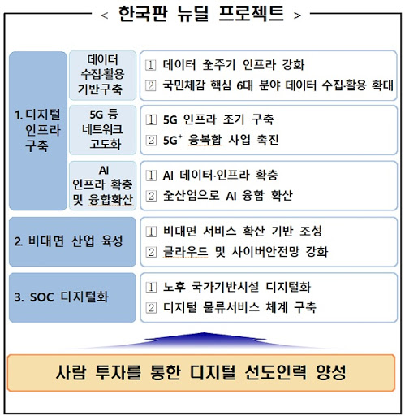


기대효과
행복주택 공유 데이터
청년의 주거안정
플랫폼을 통해
맞춤형 서비스 연계
주거데이터를 가공하여 클라우드화
가치창출
통합주거관리 시스템
비대면 부동산 중개 플랫폼
VR 집들이 콘텐츠
차세대 홀로그램 집들이
기존의 정보검색은 개인적인 역량에 의존
플랫폼에서 얻은 주거데이터를 활용
클라우드 스마트 주거솔루션 구축
포스트 코로나의 투자 트렌드는“데이터가 자산＂

Slide 8
Q&A

Slide 9
부록
복잡도
비즈니스모델
마케팅 전략

Slide 10


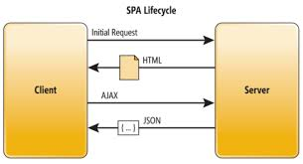
복잡도
공공데이터 포털에서 제공해주는 공공데이터를 파이썬을 활용한 데이터분석을 통해 사용자들이 이용하기에 적합하고 이로운 정보를 제공
SPA(Single Page Application) + REST api
-사용하기 편한 UI를 제공하고 다양한 데이터를 불편함 없이 제공하기 위해서는 많은 서버 자원을 필요
이에 SPA(Single Page Application)와 REST api 기술을 활용하여 서버의 부담을 줄이고 사용자에게 빠르고 효율적인 UI와 데이터를 제공

Slide 11





비즈니스모델
정부
행복주택 공급량 확대
행복주택 수요 증대
광고수익 증가
공유데이터
임대보증금
임대료
토지제공
주택 정보 제공
청년행복주택알리미
임대주택 건설
입주자 모집
공유 데이터
민간건설사
LH토지공사
청년
공유데이터
서비스 홍보
지방자치단체

Slide 12
마케팅 전략
제품전략
반응형웹/앱 제작
서비스 런칭
서비스 브랜딩
가격전략
광고 수입
촉진전략
광고, PR, SNS
청년행복주택알리미
유통전략
대한민국 정책 브리핑
LH토지공사

